Slide 1
Talent in je loopbaan
Samen
Richting
Welkom
Competenties
Reflectie
Werkgeluk
Loopbaanstap

Slide 2
Spelregels

Slide 3
Programma
9:30 uur - 10:45 uur Welkom
Spelregels
Over de streep
Loopbaancurve
10:45 uur - 11:00 uur Pauze
11:00 uur - 12:30 uur Best passende rollen
Competenties
Reflectie
12:30 uur - 13:15 uur Pauze

Slide 4
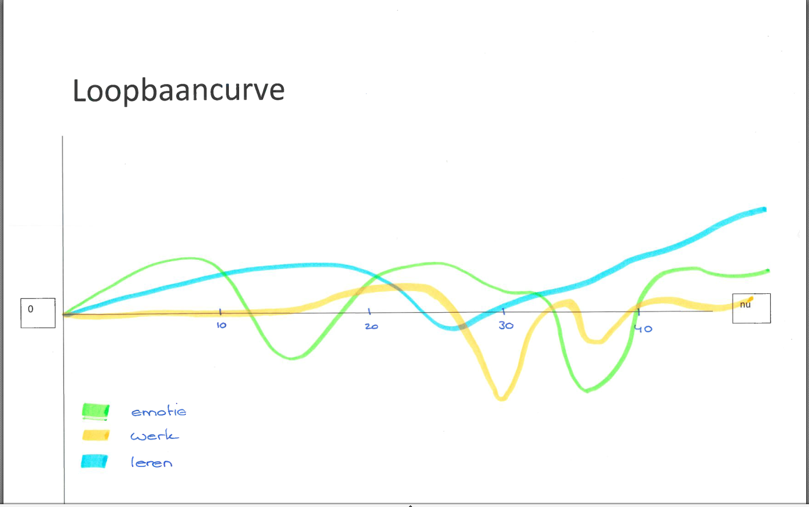
Loopbaancurve
Drie lijnen:
Emotielijn
Leerlijn
Werklijn

Slide 5
Pauze

Slide 6
Best passende rollen
Welke rol scoorde hoog en herken je dat?...geef voorbeelden
In hoeverre sluiten deze aan op je huidige functie én/of op je arbeidsverleden?
Welke scoorde laag en herken je dat?...geef voorbeelden

Slide 7
Competenties
In drietallen uiteen, wisselen van rol na 15 minuten:
A brengt competenties in – B stelt (zonder te oordelen) vragen – C observeert en noteert
Voorbeeldvragen:
Waarom heb je gekozen voor deze competentie(s)?
Is de score naar verwachting uitgekomen of is het anders dan verwacht?
Welke competentie(s) zou je verder willen ontwikkelen en hoe zou je dat kunnen doen?

Slide 8
Wat is het u

Slide 9
Pauze

Slide 10
Programma
13:15 uur - 14:00 uur Werkmotieven
14:00 uur - 14:30 uur Overzicht
Loopbaanmogelijkheden belicht
14:30 uur Pauze
15:00 uur - 15:45 uur Actieplan
15:45 uur – 16:30 uur Kaart voor de toekomst
Uitloop

Slide 11
Werkmotieven
Maak een korte presentatie over de drie werkmotieven waarop je het hoogst scoort..
Wat zie je concreet terug in je huidige baan?
Wat wil je absoluut behouden in je huidige functie?
Wat zie je niet in je huidige functie maar zou je wel willen zien?

Slide 12
Wat weet je nu?
Invloed loopbaancurve
Best passende rollen
Opvallende Competenties
2 hoogst scorende werkmotieven

Slide 13
Interne mobiliteit
Hoe moet ik beginnen?
Hoe moet ik beginnen?
Hoe moet ik beginnen?
Hoe moet ik beginnen?

Slide 14
Richting bepalen
Eigen functie
of
nieuwe uitdaging..

Slide 15
Eigen functie
Takenpakket
+ Taken
Resultaat en ontwikkelgesprek
Netwerken
Ontwikkelmogelijkheden

Slide 16
Nieuwe uitdaging
(Digitale) koffie
Meelopen
LinkedIn
(Interne) vacatures

Slide 17
Interne vacatures
Signaalwoorden (competenties)
Schaalniveau (0/+1/+2)
Afdeling en team
Informatie inwinnen?

Slide 18
Pauze

Slide 19
Actieplan
In vijf stappen van doel naar resultaat
Stap 1: Formuleer een gerichte doelstelling
Stap 2: Waarom is dit belangrijk voor je?
Stap 3: Wat ga je doen?
Stap 4: Hoe ziet het eruit als je je doel bereikt hebt?
Stap 5: Wie kan je daarbij helpen?

